Slide 1
2조 아이디어 2차 발표
정원지 신주희 위혜인 임성준 지영본

Slide 2
KB 재테크 플랫폼
1
부동산 재테크
2
주식 재테크
부동산, 주식 등 간편 재테크 정보 제공
소비데이터에 따른 고객 맞춤 재테크 상품 추천
3
고객 맞춤 재테크 상품 추천

Slide 3
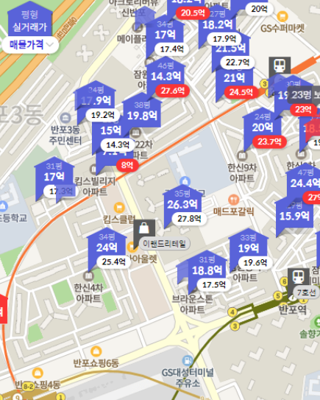
KB 재테크 플랫폼
부동산 재테크
1
〮 투자 지역/아파트 추천시스템
: 특정 아파트 가격의 상승, 하락 예측
카카오 지도 API 활용
→ 세부 카테고리(가격, 구 〮 동, 평수, 아파트 등) 에
따른 위치 표시
사용 데이터
→ 국토교통부 실거래가 공개시스템
→ 한국부동산원 부동산통계정보시스템
→ 한국은행 경제통계시스템
(주택매매가격지수, 코스피지수 등)

Slide 4

KB 재테크 플랫폼
부동산 재테크
2
〮 고객 맞춤 주거지역 추천시스템
: 고객 DB에 따른 주거지역 추천
연령대, 가용자산, 동거가족여부(자식 여부 등), 직장지역
→ 20대 여성 직장인일 경우, 문화생활 및 역세권 추천
: 고객 DB에 따른 최적조건 TOP 3 아파트 추천
해당 아파트 선택 시, 해당 아파트의 실거래가
검색 화면으로 이동
카테고리에 따른 주거지역 추천
고객 DB외의 카테고리(근린시설, 상권 등) 선택에 따른 추천
→ 공공 데이터포털(서울 공원, 백화점 데이터 등)
알 수 없는 작성자 님의 이 사진에는 CC BY-NC-ND 라이선스가 적용됩니다.

Slide 5
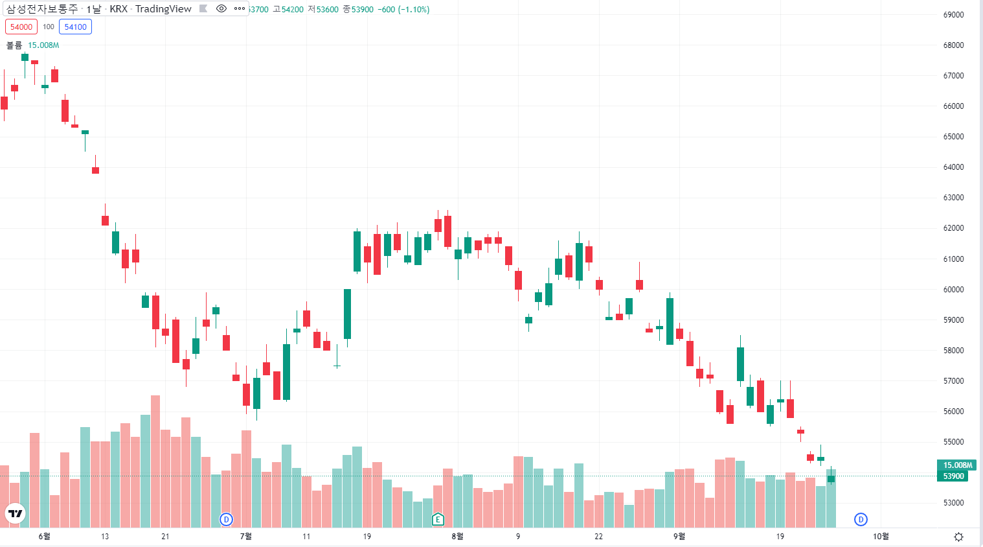
KB 재테크 플랫폼
주식 재테크
1
종목 검색 기능
: 대신증권 API로 주식정보 수집
2
원하는 종목의 등락 예측
: 딥러닝 신경망과 강화학습 기법을 활용
3
주식 데이터 분석을 통한 추천
: 거래량과 PER등을 분석하여 유망주 추천

Slide 6

KB 재테크 플랫폼
고객 맞춤 재테크 상품 추천
1
적금/카드 추천 시스템
: 소비데이터에 따른 맞춤 추천
KB 적금 및 카드 데이터 활용
개인별 소비데이터 분석에 따른
맞춤 재테크 상품 추천
2
개인 소비성향 분석 시스템
3
개인 자산상태 분석 시스템

Slide 7

KB 재테크 플랫폼
고객 DB 구축
1
고객 정보 데이터
: 연령대, 가용자산, 직장 위치정보,
동거가족여부(자식 여부)
2
고객 소비 데이터
: 쇼핑, 생활, 식비, 문화, 의료, 교통 등

Slide 8
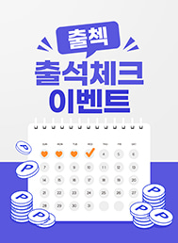

KB 재테크 플랫폼
부가기능
1
ㆍ 일일단위 출석체크 시 포인트 획득
: 월단위 경품추첨 (상품별 포인트 차감 상이)
2
ㆍ 광고를 활용한 수익창출 기대효과
: 부동산, 주식 재테크 등 설명회 정보 제공

Slide 9
2조 아이디어 2차 발표
감사합니다.

